Slide 1
人教版九年级下册 第二十二章
22.3 太阳能
课程导入
课程讲授
本课小结
习题练习

Slide 2
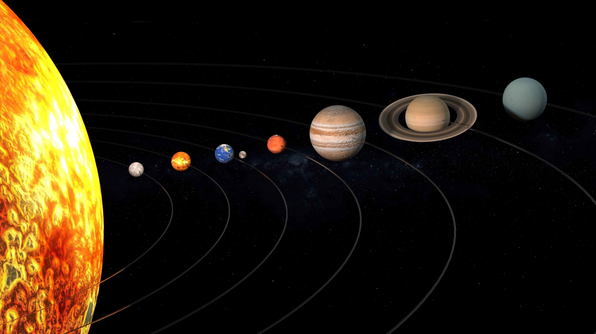
课程导入
万物生长靠太阳，太阳给人类带来了光明和温暖，并给人类以生命和维持生命活动的各种能源。

Slide 3
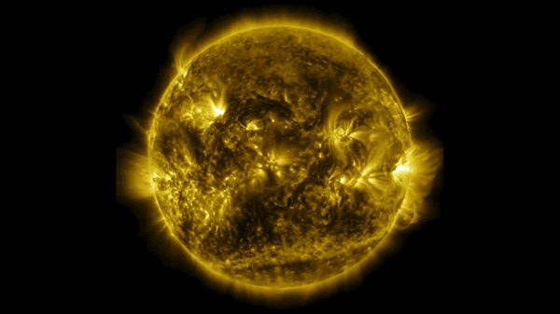
课程讲授
初步认识
太阳--巨大的“核能火炉”
太阳的结构
太阳距地球1.5亿千米，直径大约是地球的110倍，体积是地球的130万倍，质量是地球的33万倍，核心温度高达1500万摄氏度。

Slide 4
课程讲授
初步认识
太阳--巨大的“核能火炉”
太阳的结构
在太阳内部，氢原子核在超高温下发生聚变，释放出巨大的核能。太阳核心每时每刻都在发生氢弹爆炸，太阳就像一个巨大的“核能火炉”。

Slide 5
课程讲授
初步认识
太阳--巨大的“核能火炉”
太阳的结构
太阳表面温度约6 000 ℃，太阳至今已经稳定地“燃烧”了近50亿年，而且还能继续“燃烧”50亿年。

Slide 6
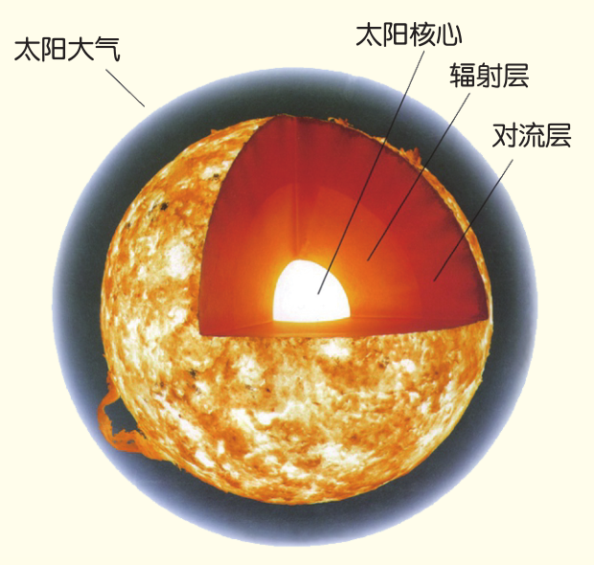
课程讲授
初步认识
太阳--巨大的“核能火炉”
太阳的结构
太阳大气
对流层上面的太阳大气，就是我们平时所见的太阳圆盘，称为太阳光球。光球厚度约500千米，几乎所有的可见光都是从这一层发射出来的。

Slide 7
课程讲授
初步认识
太阳--巨大的“核能火炉”
太阳的结构
太阳核心
太阳的核心区域半径只占太阳半径的1/4，但却是产生核聚变反应之处，是太阳的能源所在地。

Slide 8
课程讲授
初步认识
太阳--巨大的“核能火炉”
太阳的结构
辐射层
指太阳内部0.25~0.86个太阳半径区域。太阳核心产生的能量，通过这个区域以辐射的方式向外传输。

Slide 9
课程讲授
初步认识
太阳--巨大的“核能火炉”
太阳的结构
对流层
对流区处于辐射区的外面。由于巨大的温度差引起对流，内部的热量以对流的形式在对流区向太阳表面传输。

Slide 10
课程讲授
新课推进
太阳是人类能源的宝库
太阳向外辐射的能量中，只有约二十亿分之一传递到地球。
太阳光已经照耀了我们的地球近50亿年，地球在这近50亿年中积累的太阳能是我们今天所用大部分能量的源泉。

Slide 11
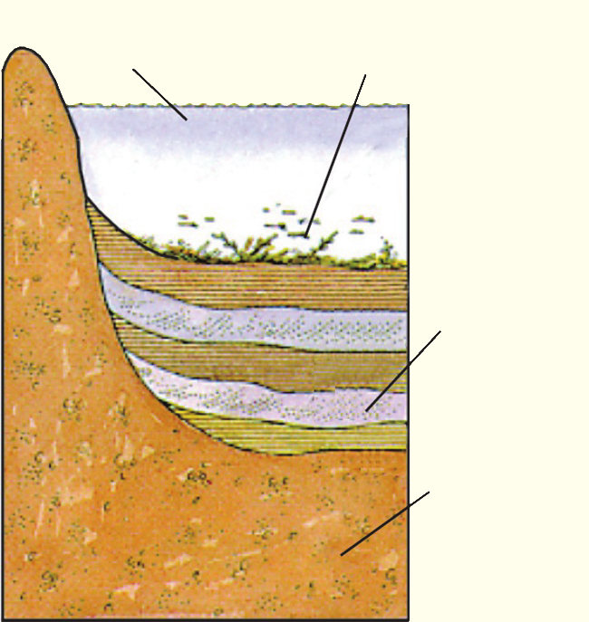
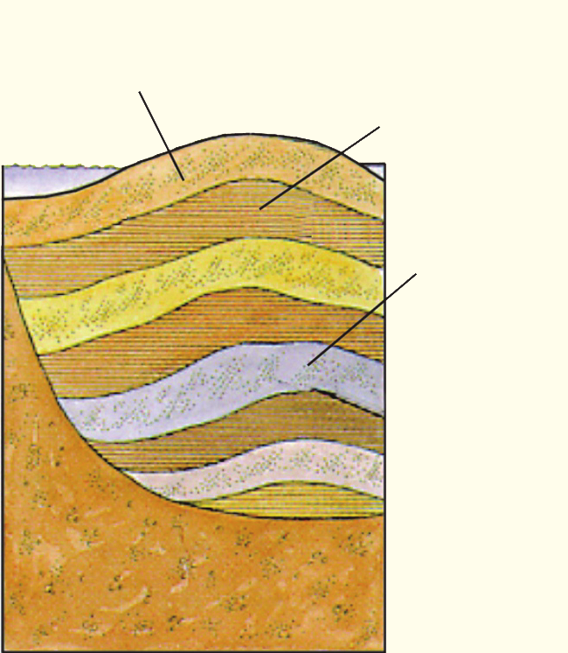
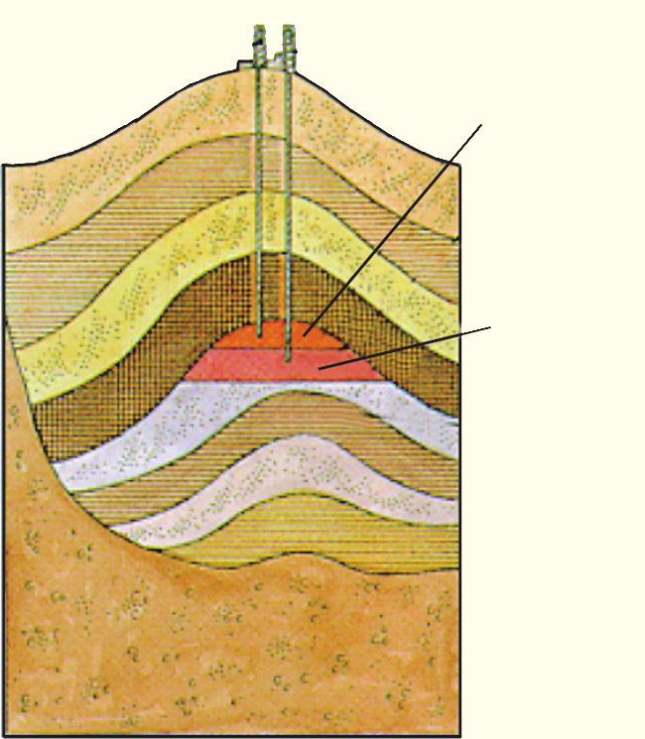
课程讲授
新课推进
太阳是人类能源的宝库
化石能源的形成
新层不
断形成
海洋
微小的海洋生物
海洋生物被埋在岩层中
天然气层
板块漂移的巨大压力使岩石隆起
早期沉
积岩
石油层
岩石
石油、天然气的形成

Slide 12
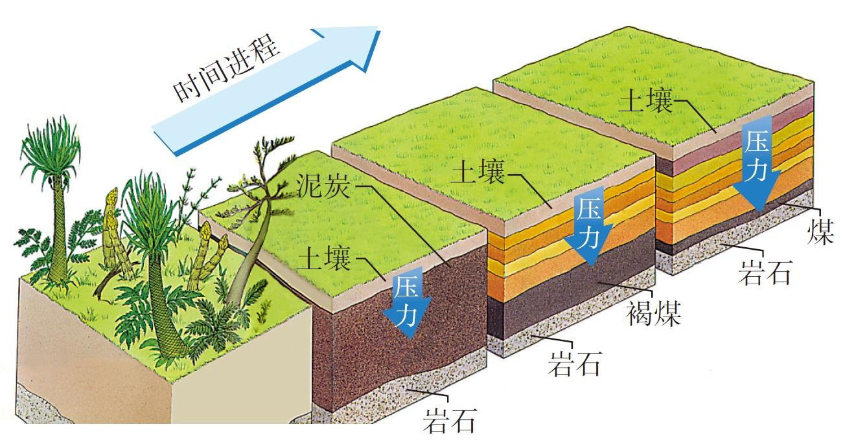
课程讲授
新课推进
太阳是人类能源的宝库
今天我们开采化石燃料，实际上是在开采上亿年前地球接收的太阳能。
化石能源的形成
煤的形成

Slide 13
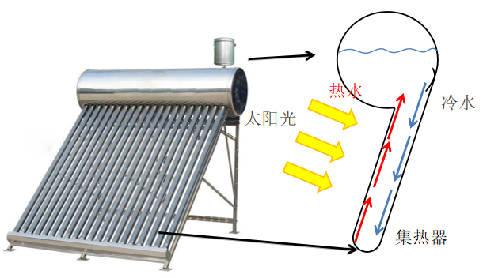
课程讲授
新课推进
太阳能的利用
直接利用太阳能的方式主要有两种
光热转化：
用集热器收集阳光中的能量来加热水等物质。
实现了把太阳能转化为内能。

Slide 14
课程讲授
新课推进
太阳能的利用
直接利用太阳能的方式主要有两种
光电转化：
太阳能电池可以将太阳能转化为电能

Slide 15
课程讲授
新课推进
太阳能的利用
自制太阳能集热器

Slide 16
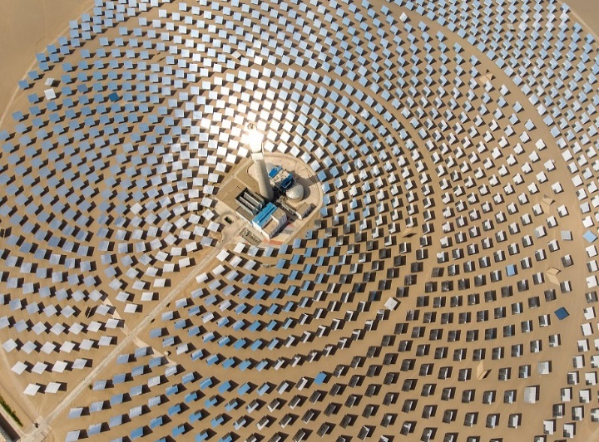
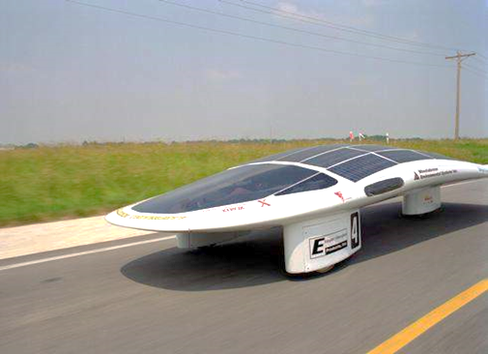
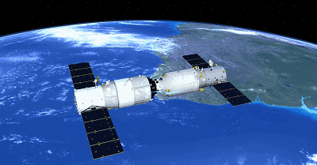
课程讲授
新课推进
太阳能的利用
太阳能电池在航空、航天、交通、通信等领域中的应用

Slide 17
课程讲授
小结
产生及结构
太阳
辐射方式：光和热
太阳能
石油天然气的形成
太阳是人类的宝库
煤的形成
光热转化
太阳能的利用
光电转化

Slide 18
习题练习
1．太阳每时每刻都在释放大量能量，这些能量来自( )
A．太阳内部电能转化为内能的过程
B．太阳内部大规模的核裂变过程
C．太阳内部大规模的核聚变过程
D．太阳内部可燃性物质的燃烧过程
C

Slide 19
习题练习
2．我国提出要建设“资源节约型、环境友好型”社会，“安全、清洁”是今后能源开发和利用的方向。下列能源最符合这一要求的是（ ）
A.石油 B.太阳能 C.煤炭 D.核能
B

